Slide 1

Bài giảng trực tuyến lớp 3 Tuần 21
Trường Tiểu học Ái Mộ A
Toán
Tháng – Năm. Luyện tập

Slide 2
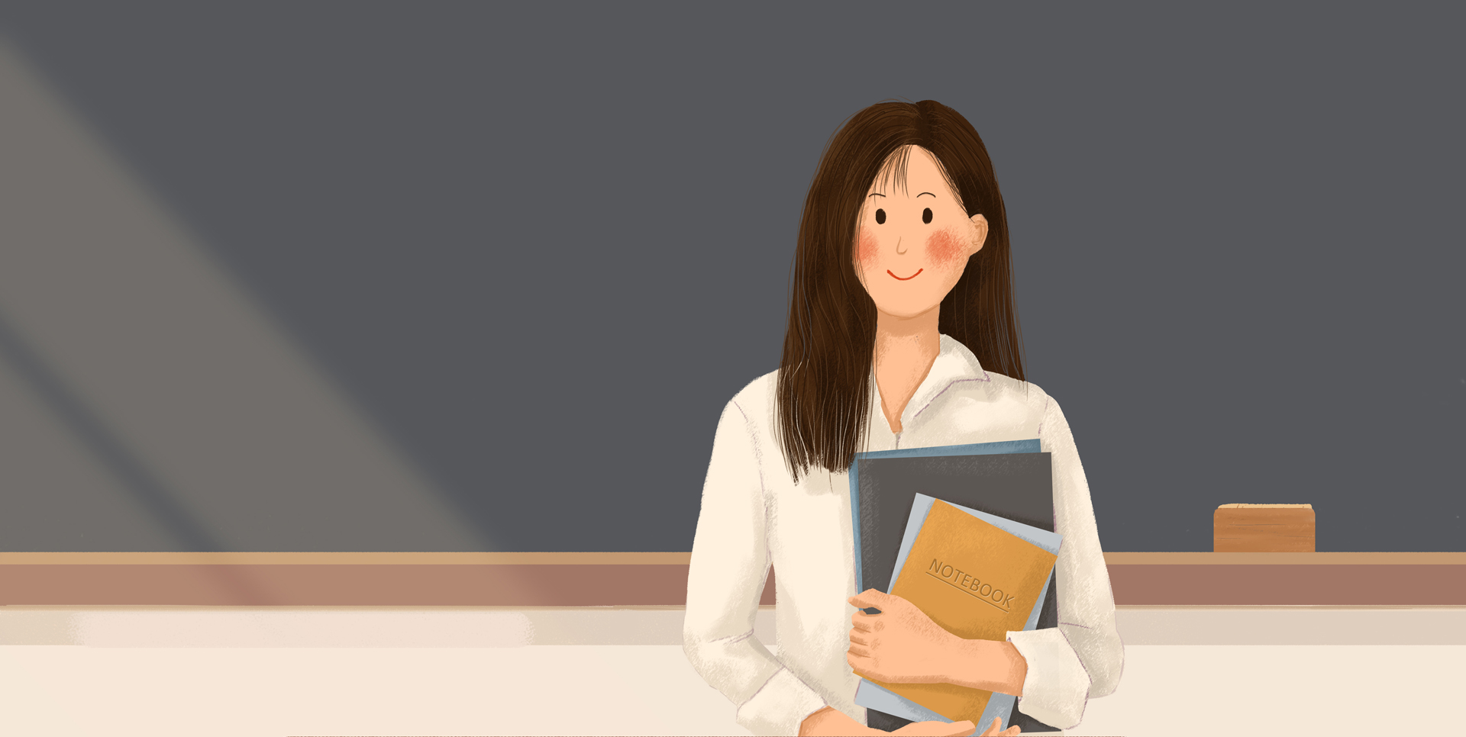

Chào mừng các em đến với tiết học toán

Slide 3












Khởi động - Tính nhanh, tính đúng:
300 + 4000 = ?
4300
5000
5500 - 500 = ?
1530
1512 + 18 = ?
1100
1190 - 90 = ?

Slide 4
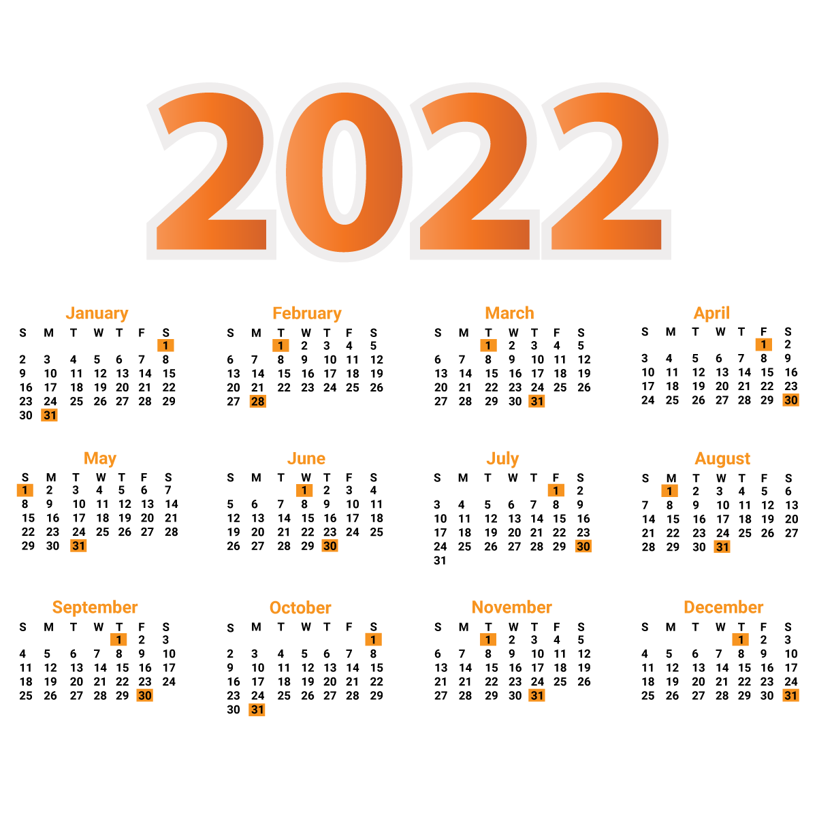

Slide 5





- Một năm có bao nhiêu tháng?
12
- Nêu tên các tháng?

Slide 6
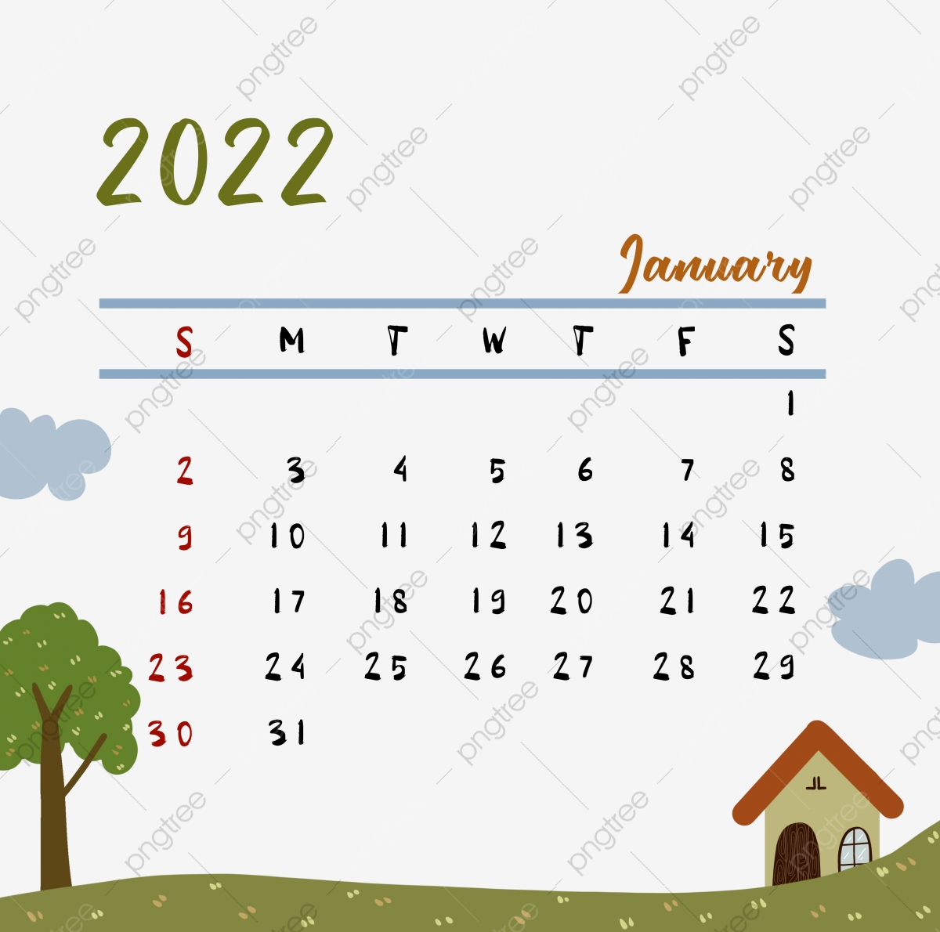
- Tháng 1 có bao nhiêu ngày?
31

Slide 7
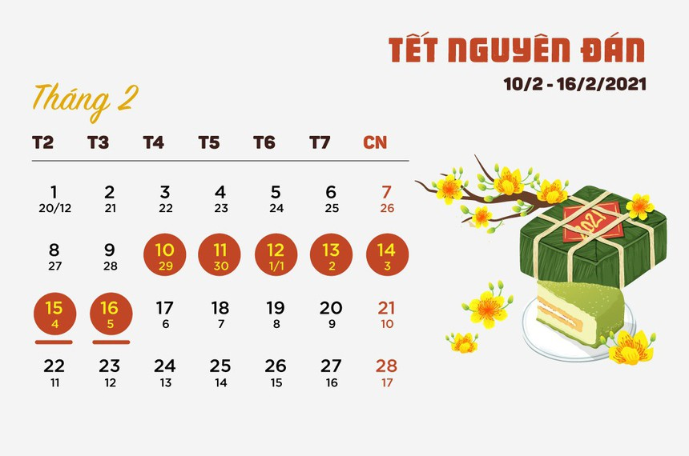
28
- Tháng 2 có bao nhiêu ngày?

Slide 8

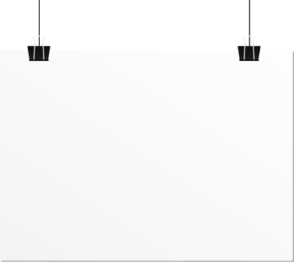

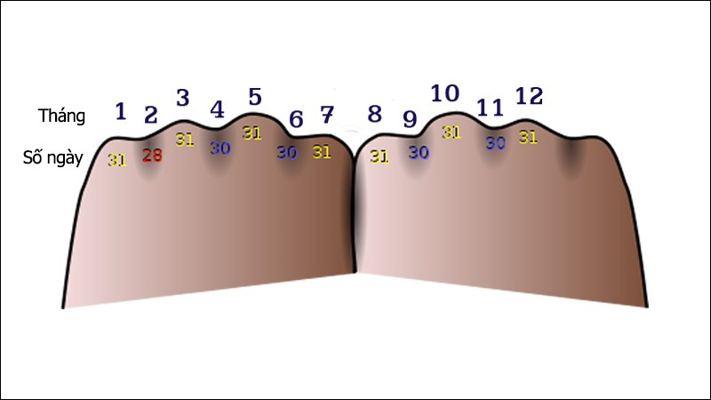

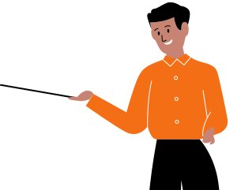


Slide 9



Luyện tập
Bài 1: Trả lời các câu hỏi sau:
Tháng này là tháng mấy?
Tháng sau là tháng mấy?
Tháng 1
Tháng 2
Tháng 1 có bao nhiêu ngày?
31 ngày
Tháng 3 có bao nhiêu ngày?
31 ngày
30 ngày
Tháng 6 có bao nhiêu ngày?
31 ngày
Tháng 7 có bao nhiêu ngày?
Tháng 10 có bao nhiêu ngày?
31 ngày
Tháng 11 có bao nhiêu ngày?
30 ngày

Slide 10
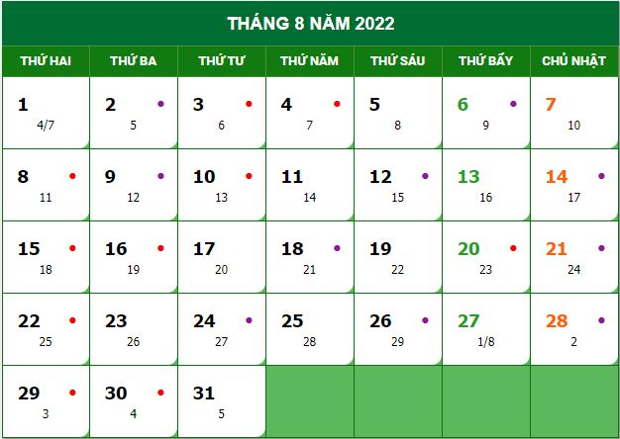
Ngày 19 tháng 8 là thứ mấy?
thứ sáu
Ngày cuối cùng của tháng 8 là thứ mấy?
thứ tư
Tháng 8 có mấy ngày chủ nhật?
4
Chủ nhật cuối cùng của tháng 8 là ngày nào?
Ngày 29

Slide 11
Bài 3: Trong một năm:
a) Những tháng nào có 30 ngày?
Những tháng nào có 30 ngày là: Tháng 4, tháng 6, tháng 9, tháng 11
b) Những tháng nào có 31 ngày?
Những tháng nào có 31 ngày là: Tháng 1, tháng 3, tháng 5, tháng 7, tháng 8, tháng 10, tháng 12

Slide 12
Bài 4: Ngày 30 tháng 8 là chủ nhật thì ngày 2 tháng 9 cùng năm đó là thứ mấy?
Ngày 30 tháng 8 là chủ nhật thì ngày 2 tháng 9 cùng năm đó là thứ tư
30/8 | 31/8 | 1/9 | 2/9
Chủ nhật | Thứ hai | Thứ ba | Thứ tư

Slide 13
CÁC NGÀY LỄ LỚN TRONG NĂM
Ngày 1 tháng 1 | Tết dương lịch
Ngày 3 tháng 2 | Ngày thành lập ĐCS VN
Ngày 8 tháng 3 | Ngày Quốc tế phụ nữ
Ngày 26 tháng 3 | Ngày thành lập Đoàn TNCS HCM
Ngày 30 tháng 4 | Ngày giải phóng miền Nam
Ngày 1 tháng 5 | Ngày Quốc tế lao động
Ngày 1 tháng 6 | Ngày Quốc tế thiếu nhi
Ngày 27 tháng 7 | Ngày thương binh, liệt sĩ
Ngày 2 tháng 9 | Ngày Quốc khánh

Slide 14
Tạm biệt các em!

